Slide 1

Resilient Routing Reconfiguration
Ye Wang, Hao Wang, Ajay Mahimkar, Richard Alimi, Yin Zhang, Lili Qiu und Yang Richard Yang
Seminar „Future Internet“
Thomas Bersch

Slide 2




Routing
Vermaschte Netzstruktur (z.B. Internet)
  Knoten nicht alle direkt verbunden
Datenübertragung über mehrer Knoten
  z.B. A → B → C oder A → D → B → C
Wegewahl (Routing)
  Finden eines Pfades
  durch das Netz
D
C
A
B
E
F

Slide 3

Routing
Routing bei bekannter Netztopologie vorab berechenbar
  Beispielroute
  (A,C): A → B → C
Topologieänderungen
  neue Route nötig
  (A,C): A → D → B → C
  Geschwindigkeitsvorteil
  durch vorberechnete
  Alternative (FRR)
D
C
A
B
E
F

Slide 4


Stausituationen
Problem: Andere Links werden auch verwendet
  z.B.: D sendet an F über B und belegt 50% des Links
Stau durch umgeleiteten Verkehr
  A → D → B → C
  oder
  A → E → F → B → C
Studie von Iyer et al.
Umleitung: Hauptursache
für Staus in Netzwerken
D
C
A
B
E
F

Slide 5
Flussbasiertes Routing
Routing kann als Fluss aufgefasst werden
  Netz kann als Flussnetzwerk aufgefasst werden
  Mehrer Pfade gleichzeitig nutzbar
  Jeder Pfad überträgt einen Teil der Daten
Beispiel: (A,C)
  Je 50% über:
  A → D → B → C
  A → E → F → B → C
→ Keine Stausituation
D
C
A
B
E
F

Slide 6

Flussbasiertes Routing
Mittels flussbasiertem Routing lassen sich Routen und dazu passende Alternativen berechnen, so dass das Netzwerk nach einem Link-Ausfall staufrei bleibt.
D
C
Problem:
Bisher nur ein Szenario betrachtet
Aber:
Viele Szenarien möglich
Für garantierte Staufreiheit
müssen alle Szenarien
berücksichtigt werden
Beispiel:
500 Links / 3 Fehler = 20 Millionen Szenarien
A
B
E
F

Slide 7


Unbekannte Topologie → Unbekannter Verkehr
Überlegung:
  Umzuleitende Datenmenge wird durch Link-Kapazität c_{e} beschränkt
  Zusatzbelastung für verbliebenes Netz höchstens so hoch wie c_{e}
Idee:
  Ordne jedem Link e einen Virtual Demand x_{e} zu
    x_{e} entspricht der Kapazität des Links
    x_{e} repräsentiert den umzuleitenden Verkehr
  X_{F} = Menge aller x_{e}, so dass gilt ∑ x_{e} / c_{e} ≤ F
    X_{F} überdeckt den gesamten umzuleitenden Verkehr für jedes beliebige Szenario mit bis zu F Fehlern
  X_{F} ist mittels linearer Bedingungen darstellbar
    Ermöglicht den Einsatz von linearer Optimierung

Slide 8
Unbekannte Topologie → Unbekannter Verkehr
Berechnung von Routen und Alternativen:
  Bisher:
    Feste, bekannte Verkehrsmatrix d
    Unbekannte Topologie
  Jetzt:
    Originaltopologie
    Unbekannter
    Verkehr d + X_{F}
D
C
?
A
+
B
?
+
Lineares Optimierungsproblem
Finde ein Routing r und ein Protection Routing p mit
dem Ziel, die MLU für das gesamte Netz, bei einer
Verkehrsbelastung d + X_{F} zu minimieren.
?
?
+
+
E
F

Slide 9

Arbeitsweise von R3
Offline-Phase
  Lösen des linearen Optimierungsproblems liefert:
    ein Routing r
    eine zu r passendes Protection Routing p
      definiert Aufteilung des Datenverkehrs im Fehlerfall
      gilt für die Originaltopologie
Online-Phase (Rekonfiguration)
  Erkennen von Link-Ausfällen
  Aktivieren des Protection Routing p
    umleiten des Verkehrs über Alternativ-Routen
  Rekonfiguration von r und p
    r und p sind bisher nur für die Originaltopologie definiert
    der defekte Link darf nicht mehr verwendet werden

Slide 10
Implementierung
Implementierung von R3
  Grundlage bildet flussbasiertes Routing
    Wird von heutigen Routern nicht unterstützt
  Erweiterung bestehender Verfahren nötig
MPLS – Multiprotokoll-Label-Switching
  Label Switching Verfahren
  Ermöglicht verbindungsorientierte Datenübertragung in verbindungslosen Netzen
  Dateneinheiten erhalten ein Label
  Das Label bestimmt den Pfad (LSP) durch das Netz
  MPLS-Router bestimmt anhand des Labels und einer entsprechenden Tabelle (ILM) den nächsten Knoten

Slide 11
Implementierung – MPLS-ff
MPLS-ff - Flussbasierte Erweiterung von MPLS
  Erweiterung der Incoming-Label-Map
    Mehrere Next-Hop-Einträge pro Label
    Verteilungsfaktor für jeden Eintrag
  Paketumleitung mittels MPLS Label-Stack
    Neues Label wird auf dem Label-Stack der MPLS-Dateneinheit abgelegt
    Bei erreichen der Ursprungsroute wird das Label wieder entfernt
Erweiterung: Erhalt der TCP-Paketreihenfolge
  Hashfunktion ordnet zusammengehörenden TCP-Paketen dasselbe Interface zu

Slide 12

Implementierung – MPLS-ff Beispiel
TCP
IP
TCP
TCP
TCP
TCP
IP
IP
IP
IP
TCP
TCP
100
100
100
100
IP
IP
MPLS-Labels
TCP
IP

Slide 13
Implementierung – MPLS-ff Beispiel
TCP
IP
TCP
TCP
IP
IP
100
100
200
200
TCP
TCP
IP
IP
TCP
TCP
100
100
IP
IP
TCP
TCP
IP
IP
100
100
TCP
300
300
IP
Label-Stack

Slide 14
Evaluierung - Testbedingungen
Verwendete Netztopologien:
  US Tier-1 ISP ?? Knoten / ?? Links
  Abilene 11 Knoten / 23 Links
  Level-3 17 Knoten / 72 Links
  SMB 19 Knoten / 70 Links
  UUNet 47 Knoten / 336 Links
  Generated 100 Knoten / 460 Links
Verglichene Routing-Protokolle:
  OSPF + Constrained-Shortest-Path-First
  OSPF-reconvergence
  Failure-Carrying Packet
  Path Splicing
  OSPF + R3
  MPLS-ff + R3
  OSPF + optimal (optimales Re-Routing)

Slide 15
Evaluierung - Testbedingungen
Untersuchte Szenarien:
  Alle Einzelfehlerszenarien
  Alle Zwei-Fehlerszenarien
  1100 zufällige Drei- und Vierfehlerszenarien
Leistungskriterien:
  Verkehrsdichte
    am Netzknoten mit den geringsten Kapazitätsreserven
  Leistungsverhältnis
    Verhältnis zwischen der gemessenen Verkehrsdichte und der Verkehrsdichte bei optimalem flussbasiertem Routing

Slide 16
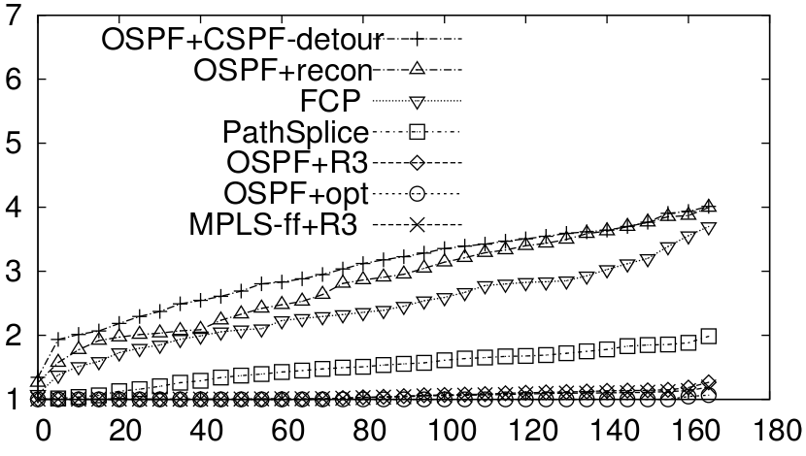
Evaluierung – US ISP / Einzelfehlersz.
Sonstige: 260%
Leistungsverhältnis
PathSplice: 100%
R3: 30%
Szenarios sortiert nach Leistungsverhältnis

Slide 17
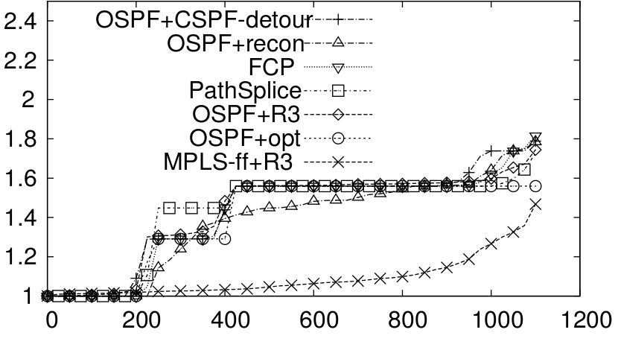
Evaluierung – SBC / Drei-Fehlersz.
Gemeinsame Optimierung von r und p verbessert Leistungsfähigkeit
Leistungsverhältnis
Szenarios sortiert nach Leistungsverhältnis

Slide 18
Evaluierung – Dauer der Offline Phase
Netz / # Link-Fehler | 1 | 2 | 3 | 4 | 5 | 6
US-ISP | 21.30 | 21.90 | 21.40 | 20.10 | 22.10 | 21.80
Abilene (11-28) | 0.30 | 0.30 | 0.30 | 0.30 | 0.30 | 0.30
Level-3 (17-72) | 1.80 | 1.97 | 2.56 | 2.71 | 2.46 | 2.43
SBC (19-70) | 1.46 | 1.76 | 1.75 | 1.76 | 1.92 | 1.91
UUNet (47-336) | 1010.00 | 572.00 | 1067.00 | 810.00 | 864.00 | 720.00
Generated (100-460) | 1388.00 | 929.00 | 1971.00 | 2001.00 | 1675.00 | 2131.00
R3 Offline-Phase in Sekunden
ILOG CPLEX; Linux; 2,33 GHz CPU; 4 GB RAM
Tolerierbare Link-Fehler für Laufzeit nicht maßgeblich
Zeit nimmt bei steigender Link-Anzahl zu

Slide 19
Fazit
Interessanter Ansatz
Garantierte Staufreiheit
Leistungsfähig
Für Router einfach zu handhaben

Slide 21
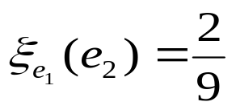
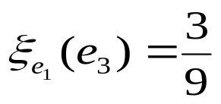
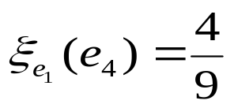
R3 - Beispiel
Protection Routing p für Virtual Demand e₁:
p_{e1} (e₁) = 0.1
p_{e1} (e₂) = 0.2
p_{e1} (e₃) = 0.3
p_{e1} (e₄) = 0.4
Protection Routing p für Virtual Demand e₂:
p_{e2} (e₁) = 0.1
p_{e2} (e₂) = 0.2
p_{e2} (e₃) = 0.3
p_{e2} (e₄) = 0.4
Protection Routing p für Virtual Demand e₂:
p_{e2} (e₁) = 0.0
p_{e2} (e₂) = 0.2 + 0.1 * 2/9
p_{e2} (e₃) = 0.3 + 0.1 * 3/9
p_{e2} (e₄) = 0.4 + 0.1 * 4/9
e₁
e₂
e₃
j
i
e₄
1. Link-Ausfall erkannt
Aktivierung von p:
Verteilung von e₁ auf e₂, e₃, e₄
Achtung: p nicht länger gültig!
3. Re-Konfiguration

